Slide 1
Module 4 : Sécurisation et accès externe
Remote Desktop Services sous Windows Server 2025

Slide 2
Agenda
Les risques d’une infrastructure RDS
Sécuriser l’authentification
Les durcissements de Windows Server 2025
Certificats et signature des fichiers RDP
Authentification unique
La passerelle des services Bureau à distance
Stratégies d’accès CAP et RAP
Authentification multifacteur et durcissement
Notes:
La première partie protège la plateforme de l’intérieur ; la seconde l’ouvre vers Internet sans l’exposer.

Slide 3
Pourquoi RDS est une cible
Un hôte de session concentre les sessions de nombreux utilisateurs
Des identifiants de comptes privilégiés y transitent
RDP exposé sur Internet est une porte d’entrée classique des rançongiciels
Les redirections ouvrent des canaux entre poste et serveur
Notes:
Rappeler qu’il ne faut jamais exposer directement le port 3389 sur Internet : l’accès externe passe par la passerelle, traitée dans la seconde partie du module.

Slide 4
Les leviers de sécurisation
Authentification au niveau du réseau (NLA)
  authentification avant la création de la session
Stratégies de groupe
  paramètres locaux ou de domaine
Certificats
  applications : signature des fichiers RDP
  connexion : identité des serveurs, TLS
  données : chiffrement du protocole RDP
Notes:
Ces trois leviers structurent la première partie du module. La passerelle ajoute ensuite un contrôle d’accès en bordure du réseau.

Slide 5
L’authentification au niveau du réseau (NLA)
L’utilisateur s’authentifie avant la création de la session
Évite de consommer des ressources pour des connexions non authentifiées
Réduit la surface d’attaque de l’écran d’ouverture de session
Activée par défaut sur les collections : ne pas la désactiver
Notes:
Certains clients anciens ou certaines cartes à puce sur macOS imposent de désactiver NLA : c’est un compromis de sécurité à documenter et à limiter à une collection dédiée.

Slide 6
Protéger les identifiants des administrateurs
Mode | Principe | Limite
Classique | Les identifiants sont transmis au serveur | Récupérables sur un serveur compromis
Restricted Admin (mstsc /restrictedAdmin) | Aucun identifiant réutilisable envoyé | L’administrateur n’accède pas au réseau depuis la session sous son identité
Remote Credential Guard (mstsc /remoteGuard) | Les demandes Kerberos sont renvoyées au poste client | Kerberos obligatoire, poste et serveur compatibles
Notes:
Ces modes concernent d’abord les connexions d’administration vers les serveurs, pas les sessions des utilisateurs. Ils protègent contre le vol d’identifiants sur un serveur déjà compromis.
Remote Credential Guard est à privilégier lorsque l’administrateur doit accéder à d’autres ressources depuis la session. Vérifier les conditions d’utilisation à travers la passerelle avant de l’imposer.

Slide 7
Les durcissements par défaut de Windows Server 2025
Signature SMB exigée pour toutes les connexions
  partages de profils, scripts, partages applicatifs
Blocage NTLM configurable pour SMB
Limitation du débit des tentatives d’authentification SMB
Credential Guard : état à vérifier sur les hôtes et les postes
  effet sur l’authentification unique et les identifiants enregistrés
Notes:
Ces changements renforcent la sécurité mais peuvent bloquer des configurations existantes : un NAS qui ne sait pas signer, une application qui s’authentifie en NTLM, un fichier RDP avec identifiants enregistrés. Ils sont à tester sur un hôte pilote avant la mise en production.

Slide 8
Les certificats d’un déploiement
Rôle | Usage
Connection Broker – authentification unique | Authentification unique vers les hôtes de session
Connection Broker – publication | Signature des fichiers RDP et des RemoteApp
Accès Web | Portail, client web, flux d’abonnement
Passerelle | Tunnel HTTPS depuis Internet
Notes:
Les rôles se nomment RDRedirector, RDPublishing, RDWebAccess et RDGateway dans PowerShell. Le même certificat peut couvrir les quatre usages s’il porte les noms nécessaires.
En laboratoire, rds.avaedos.lan et l’autorité interne RDS-CA suffisent. En production, l’accès externe utilise un nom public et un certificat d’une autorité publique : les postes personnels et les appareils mobiles ne font pas confiance à l’autorité interne.

Slide 9
Affecter les certificats
$mdp = ConvertTo-SecureString "P@ssw0rd" -AsPlainText -Force
foreach ($role in "RDRedirector","RDPublishing","RDWebAccess","RDGateway") {
Set-RDCertificate -Role $role -ImportPath C:\Certificats\rds-avaedos.pfx `
-Password $mdp -ConnectionBroker RDS-CBROKER1.avaedos.lan -Force
}
Get-RDCertificate -ConnectionBroker RDS-CBROKER1.avaedos.lan
Notes:
Get-RDCertificate doit afficher le niveau Trusted pour chaque rôle. Un certificat non approuvé provoque des avertissements pour l’utilisateur, et bloque le client web.

Slide 10
Les risques de l’exécution distante
Les applications distantes
  ont l’apparence d’applications locales
  accèdent aux ressources locales par les redirections
  sont donc un vecteur d’attaque potentiel contre les postes
Un fichier RDP piégé peut rediriger lecteurs et identifiants vers un serveur malveillant
Notes:
Les fichiers RDP piégés sont utilisés dans des campagnes d’hameçonnage : un fichier envoyé par courriel connecte l’utilisateur à un serveur contrôlé par l’attaquant avec ses lecteurs redirigés.

Slide 11
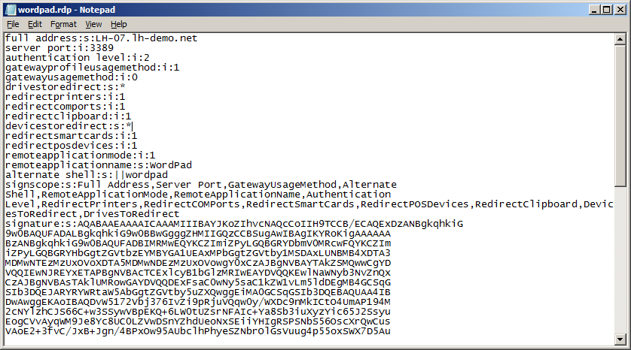
La signature des fichiers RDP
Le certificat de l’éditeur prouve l’origine du fichier
Le client affiche l’éditeur et demande la confiance
La décision de l’utilisateur est contrôlable par stratégie de groupe
Les RemoteApp et le flux sont signés par le certificat de publication
Notes:
Captures de la signature côté serveur et côté client, à refaire sous Windows Server 2025.

Slide 12
Le comportement du client
Aucun éditeur approuvé par défaut
Fichier RDP signé par un éditeur valide : avertissement simple
Fichier RDP non signé : avertissement renforcé
Certificat expiré, invalide ou corrompu : connexion bloquée
Stratégies de groupe
  définir les éditeurs approuvés par leur empreinte
  bloquer les fichiers RDP non signés
Notes:
Bloquer les fichiers non signés sur les postes est une mesure simple et efficace contre les fichiers RDP piégés. Chez Avaedos, la stratégie GPO RD Clients SSO approuve l’empreinte du certificat de publication.

Slide 13
Les réactions du client selon le fichier RDP
Éditeur approuvé par stratégie
Ouverture sans avertissement
Fichier signé, éditeur non approuvé
Avertissement : l'utilisateur décide
Fichier non signé
Avertissement renforcé, ou blocage par stratégie
Signature expirée ou invalide
Connexion bloquée
Les RemoteApp d'Avaedos sont signées et leur éditeur approuvé par GPO RD Clients SSO.
Notes:
Schéma : trois cas de fichier RDP et la réaction du client, du plus sûr au bloqué.
Avec l’empreinte du certificat de publication approuvée par stratégie, les RemoteApp d’Avaedos s’ouvrent sans avertissement.

Slide 14
L’authentification unique (SSO)
Réutilise les identifiants de l’ouverture de session Windows, sans nouvelle saisie
  depuis les postes Windows membres du domaine
Kerberos recommandé : authentification mutuelle du serveur
Contrôle par stratégie de groupe des serveurs vers lesquels le SSO est autorisé
  « Autoriser la délégation des informations d’identification par défaut »
  TERMSRV/*.avaedos.lan
Notes:
Chemin : Configuration ordinateur, Modèles d’administration, Système, Délégation des informations d’identification.
Credential Guard, activé par défaut sur les postes Windows 11 éligibles, empêche la délégation des identifiants par défaut : si le SSO ne fonctionne pas, vérifier son état dans msinfo32.

Slide 15
Le principe de la passerelle RDS
Accès transparent aux ressources sans VPN
Encapsulation de RDP dans HTTPS
  seul le port TCP 443 est ouvert vers la passerelle
  transport UDP complémentaire sur le port 3391
Donne accès aux bureaux, aux RemoteApp et aux postes virtuels
Mise en œuvre recommandée sur un serveur dédié
Contrôle d’accès granulaire et journalisation
Notes:
Si le port UDP 3391 n’est pas ouvert, la connexion fonctionne en HTTPS seul, avec une expérience moins fluide sur les liens à latence élevée.

Slide 16
Le tunnel de la passerelle
Internet
DMZ
Réseau interne
Client externe
RDS-EXT1
Passerelle
RDS-GATEWAY1
Hôte de session
RDS-SESSION1
RDP encapsulé dans HTTPS
TCP 443, UDP 3391
extrait RDP du flux HTTPS
applique CAP et RAP
RDP 3389
réseau interne uniquement
pare-feu externe
pare-feu interne
Seule la passerelle est exposée : les hôtes de session ne sont jamais joignables depuis Internet.
Notes:
Schéma : le client encapsule RDP dans HTTPS jusqu’à la passerelle, qui l’extrait et le transmet en RDP aux hôtes internes.
Seule la passerelle est exposée : les hôtes de session ne sont jamais joignables directement depuis Internet.

Slide 17
L’architecture de la passerelle
Plusieurs passerelles peuvent former une ferme
  montée en charge
  disponibilité
TLS authentifie la passerelle auprès des clients
  limite les risques d’usurpation d’identité et d’interception
Le TLS peut être terminé en amont par un reverse proxy ou un équilibreur
Audit de tous les accès
Notes:
Le proxy d’application Microsoft Entra permet aussi de publier l’accès Web et la passerelle ; Web Application Proxy n’est pas pris en charge avec RDS.

Slide 18
L’architecture d’accès externe
Internet
DMZ
Réseau interne
RDS-CBROKER1
Connection Broker
Domicile
Hôtel
RDS-GATEWAY1
passerelle et accès Web
RDS-SESSION1, RDS-SESSION2
hôtes de session
Partenaire, client
RDS-DC1
Active Directory, DNS
vers l'interne : RDP 3389
Active Directory, DNS
HTTPS 443
UDP 3391
pare-feu externe
pare-feu interne
Notes:
Schéma : les clients externes (domicile, hôtel, partenaire) traversent le pare-feu externe jusqu’à la passerelle en DMZ, qui atteint les hôtes internes à travers le pare-feu interne.
Variante courante : la passerelle reste dans le réseau interne derrière un reverse proxy ou un équilibreur de charge qui termine ou relaie le HTTPS.

Slide 19
Les stratégies d’accès CAP et RAP
CAP
Qui ?
groupes d'utilisateurs
méthode d'authentification
redirections autorisées
RAP
Vers quoi ?
groupes de machines
ports autorisés
Utilisateur
lthobois
Hôte
connexion
Refus
Refus
Une connexion doit satisfaire au moins une CAP et une RAP.
Notes:
Schéma : une demande de connexion traverse d’abord la CAP, puis la RAP ; un refus à l’une ou l’autre bloque la connexion.

Slide 20
La stratégie d’autorisation des connexions (CAP)
Définit les conditions d’accès à la passerelle
  appartenance de l’utilisateur à des groupes
  appartenance de l’ordinateur client à des groupes
  méthode d’authentification : mot de passe ou carte à puce
  redirections des ressources locales autorisées
  délais de session
Stockée localement ou sur un serveur NPS central
Notes:
Le stockage sur un serveur NPS central permet de partager les CAP entre plusieurs passerelles, et d’ajouter l’authentification multifacteur.

Slide 21
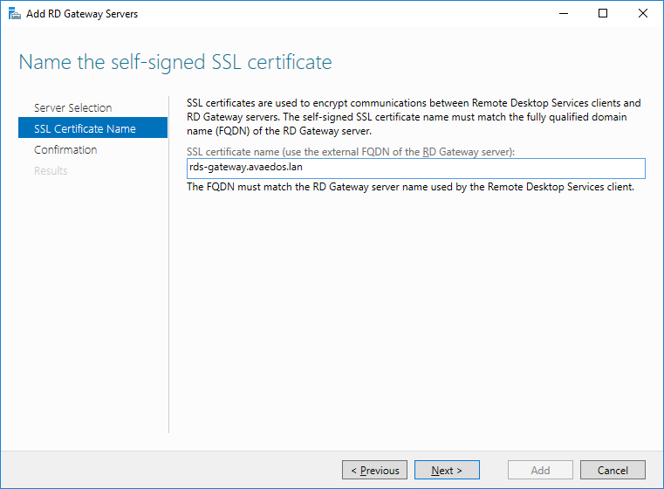
La stratégie d’autorisation des ressources (RAP)
Définit les conditions d’accès aux ressources
  appartenance des utilisateurs à des groupes
  groupes de machines cibles
  ports autorisés : 3389 par défaut
Un groupe de ressources géré par le déploiement RDS
Notes:
Capture du Gestionnaire de la passerelle RDS à refaire sous Windows Server 2025.
Dans un déploiement RDS, la RAP s’appuie sur un groupe de ressources géré par le Connection Broker : il contient les hôtes des collections.

Slide 22
Déployer la passerelle
Serveur spécifique, souvent en DMZ
Certificat d’authentification serveur
  public pour faciliter l’accès des utilisateurs externes
Ajout au déploiement : Server Manager ou Add-RDServer -Role RDS-GATEWAY
Configuration
  Gestionnaire de la passerelle RDS
  stratégies CAP et RAP
Notes:
L’ajout au déploiement crée des stratégies CAP et RAP par défaut, trop larges : elles sont à restreindre aux groupes autorisés, comme le fait l’atelier 3.

Slide 23
L’authentification multifacteur sur la passerelle
La passerelle délègue ses CAP à un serveur NPS central
L’extension NPS de Microsoft Entra MFA ajoute la seconde vérification
Notification push ou appel sur l’application Microsoft Authenticator
Prérequis : tenant Microsoft Entra, utilisateurs synchronisés, licences adaptées
Notes:
C’est la première attente sécurité des clients qui exposent RDS sur Internet. Traiter ce point en démonstration : il nécessite un tenant Microsoft Entra.
Procédure et modes de vérification pris en charge à revalider sur la documentation en vigueur au moment de la session.

Slide 24
Durcir la plateforme
Appliquer la ligne de base de sécurité Windows Server 2025
Restreindre les redirections selon la sensibilité des collections
Séparer les comptes d’administration des comptes d’usage
Mettre à jour la passerelle et l’accès Web en priorité
Surveiller les journaux
  TerminalServices-Gateway : connexions via la passerelle
  TerminalServices-RemoteConnectionManager : ouvertures de session
Notes:
La passerelle et l’accès Web sont exposés à Internet : ce sont les premiers serveurs à mettre à jour. Les journaux de la passerelle indiquent pour chaque connexion l’utilisateur, l’adresse source et la ressource cible.

Slide 25
Atelier 3 – Sécurisation et passerelle RDS
Signer les fichiers RDP, approuver l’éditeur et activer l’authentification unique
Ajouter la passerelle et restreindre la CAP à RDS Users
Installer le client web sur RDS-GATEWAY1
Se connecter depuis le poste hors domaine RDS-EXT1 par la passerelle rds.avaedos.lan
Retrouver la connexion dans le journal de la passerelle
Notes:
Résultat attendu : Loïc THOBOIS se connecte depuis le poste externe, sans accès direct au réseau interne, et la connexion apparaît dans le journal TerminalServices-Gateway.
Vérification complémentaire : un utilisateur hors du groupe autorisé est refusé par la CAP.

Slide 26
Avez-vous des questions ?
Notes:
Faire lister les points de défaillance de la plateforme construite jusqu’ici : ils introduisent le module 5.

